Slide 1
Изображение войны в документальной повести С.Алексиевич «Цинковые мальчики»

Slide 2
Слишком много суровых испытаний перенесла наша страна. Цена этих испытаний исчисляется миллионами человеческих жизней. 9 мая 2010года народ будет праздновать 65 лет со дня победы над фашисткой Германией. 65 лет, казалось бы, мирной жизни. Но продолжает литься кровь наших солдат.

Slide 3
«Стоит ли ворошить прошлое, сыпать соль на рану? Война давно кончилась…»
Стоит. Война не кончилась.
Она продолжается – в многочисленных «горячих точках» по всему миру. Для нас зеркальным повторением Афганистана стала Чечня – «афганский синдром» сменился «кавказским». Бывшие «афганцы» обзавелись детьми, и эти дети сегодня гибнут на самой настоящей войне. И всё новые мальчики обретают последний приют из цинка.

Slide 4
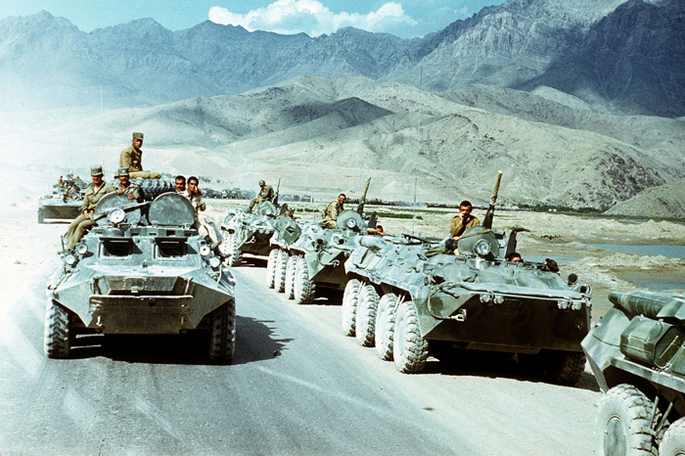
Цель работы:
показать особенности изображения человека на войне.

Slide 5
В соответствии с целью нами определены следующие задачи:
- изучить творчество С.Алексиевич;
- создать представление об афганской войне;
- раскрыть проблему выбора;
- раскрыть способ повествования: размышления, внутренние диалоги.

Slide 6
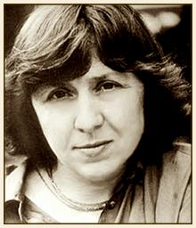
С.Алексиевич

Slide 7
Биография писательницы свидетельствует о том, что это трудолюбивый, очень талантливый, честный и принципиальный человек. Сам факт, что всю жизнь она занимается непопулярным документальным жанром (документальная повесть, книга очерков), доказывает, что человек она твердый и последовательный, не умеющий щадить ни себя, ни читателя. Глубокое погружение в тему дает поразительный результат: появляются основанные на действительных событиях книги откровений, раздумий и сомнений о главных вопросах в жизни людей: вопросах жизни и смерти, счастья и горя

Slide 8
« Цинковые мальчики »
Книга о войне, которая была неизвестна и спрятана от собственного народа – о войне советских войск в Афганистане. Люди догадывались о ней только по цинковым гробам, приходившим из незнакомой страны. Это уже другая война и человек на ней другой. Мы потом его увидим на новых войнах – в Югославии, Чечне, Нагорном Карабахе... Ее часто спрашивали: почему столько книг о войне? Вы – женщина, а о войне обычно пишут мужчин? Потому что у нас не было другой истории, вся наша история – военная. Мы или воевали или готовились к войне. Иначе никогда не жили. Мы даже не подозревали, насколько мы – военные люди. Наши герои, наши идеалы, наши представления о жизни – военные. Вот почему так легко льется кровь на земле бывшей империи...

Slide 9
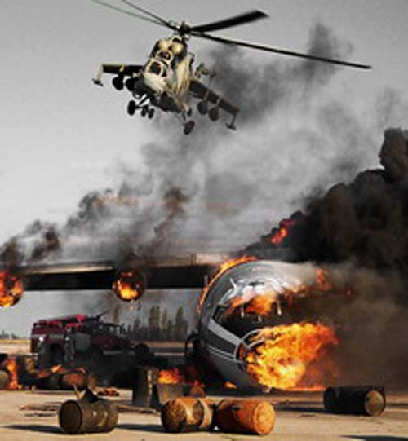

Slide 10
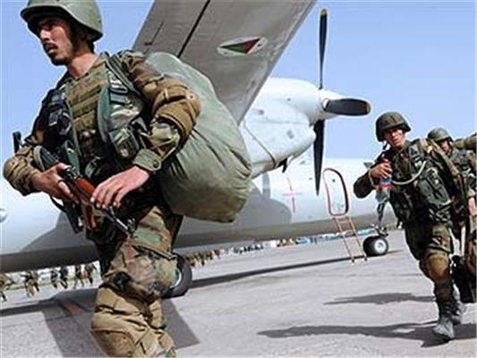
Уточнение жанра книги
Литературоведы традиционно определяют ее жанр как документальную повесть. Автор назвала выбранный ею жанр как «жанр голосов».

Slide 11
Проблема выбора названия в документальной повести
Всмотримся в название документальной повести «Цинковые мальчики». Прокомментируем это словосочетание.
«Цинковые мальчики» - это относительное прилагательное и одушевленное существительное; словосочетание обозначает предмет и его признак (материал).
Прилагательное «цинковые» употреблено в переносном значении: имеются в виду не буквально мальчики из цинка, а погибшие мальчики; мальчики, покоящиеся в цинковых гробах…

Slide 12
Автор в названии произведения использует оксюморон, то есть соединение противоположных по смыслу слов, образно раскрывающих противоречивую сущность обозначаемого. Кроме того, в самом названии произведения отражена авторская позиция: мальчики, юноши должны быть живыми, а не цинковыми – это противоестественно. В названии есть и дополнительный смысл.

Slide 13
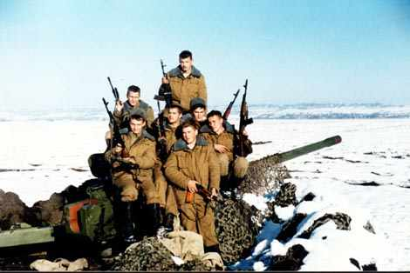
Способы повествования: размышления, внутренние монологи героев, авторская речь
Идея войны: насколько важно солдату осознание ее? Какова цена прозрения?
«...У настоящих военных другая психология: справедливая война или несправедливая — неважно. Куда нас послали — там справедливая, нужная. Когда посылали, и эта война была справедливая... (Майор, командир батальона.)

Slide 14
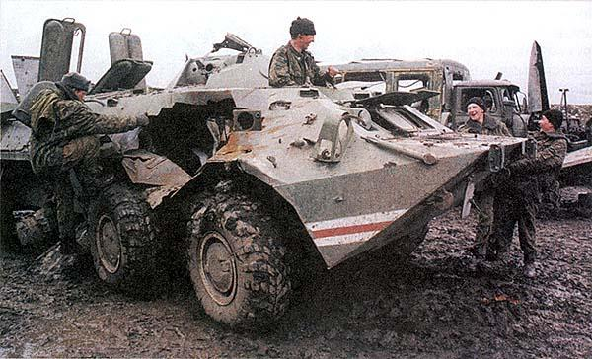
«На войне человек познает о себе такое, о чем бы никогда не догадался в других условиях. Ему хочется убивать, нравится — почему? Это называется инстинктом войны, ненависти, разрушения. Вот этого биологического человека мы вообще не знаем, его не хватает в нашей литературе.

Slide 15
«...Мы были крайними на войне, то есть те, кто выполнял приказы, оказываются крайними теперь... было бы справедливее, если бы книга... появилась не о мальчиках; а о маршалах и кабинетных начальниках, посылавших ребят на войну... Солдат всегда грешен, на любой войне. Но на Страшном суде Господь первым простит солдата...»¹

Slide 16
Приказ. Его невыполнение влечет за собой жесткое наказание.
Армия есть армия.
Дисциплина есть дисциплина.
А если приказ несправедлив и не продуман?
.

Slide 17
В Беспрекословное подчинение приказу - норма или наилучший способ уйти от ответственности?
Война не спросит тебя о том, сколько тебе лет, сколько детей дожидается дома. Она просто заберет тебя с собой, жестокая алчная… На войне для мальчишек границы очерчены военным приказом. Стрелять – значит стрелять. Сколько стоит война? Убито и ранено в Афгане пятнадцать тысяч…

Slide 18
Анализ фактического материала показал, что в основу изображения человека на войне входят:
принцип правдивого изображения действительности;
народ и война – главная тема документальной хроники, и она связана с темой русского национального характера;
рисуя войну правдиво, без прикрас, писатель в центре своих батальных сцен поставил живого человека, раскрыл его внутренний мир, мотивировал действия и поступки его сокровенными, глубоко затаенными мыслями и чувствами.
углублена и обогащена правдивыми описаниями тончайших чувств и переживаний человека.

Slide 19
Итак, война – это, конечно, «наука ненависти», но более школа гуманизма. Наука ненависти ведет к самоистреблению, мысль же о том, что нет ничего ценнее человеческой жизни – любой! – спасительна, дает надежду.
Война учит ценить такие человеческие качества, как доброта, милосердие; человек и на войне не хочет забывать в себе человеческое…

